Slide 1
BÀI THUYẾT TRÌNH
Xây dựng phần mềm quản lý điểm sinh viên
Thành viên nhóm:
Trần Hoàng Triển – 4601104196
Nguyễn Anh Kiệt - 4601104196
Giáo viên hướng dẫn: ThS. Trần Thanh Nhã

Slide 2
Nội dung
I. Khảo sát bài toán
II. Đặc tả yêu cầu bài toán
III. Phân tích yêu cầu
IV. Thiết kế giao diện

Slide 3
I. Khảo sát bài toán
1. Mô tả yêu cầu
Bài toán quản lý điểm sinh viên đại học có nhiệm vụ cơ bản:
Cập nhật hồ sơ sinh viên
Phân lớp, tách lớp
Lập kế hoạch đào tạo, kế hoạch giảng dạy
Nhập điểm
Sửa điểm
Báo cáo thống kê tổng kết kết quả học tập toàn khoá và gửi Phòng Đào tạo.

Slide 4
I. Khảo sát bài toán
2. Cơ cấu tổ chức
Giáo viên, bộ môn: Có trách nhiệm nhập điểm quá trình các học phần đúng thời hạn. Với các học phần thi viết sau khi có kết quả chấm thi giáo viên chấm thi cùng Phòng Khảo thí & ĐBCLGD-ĐT nhập điểm thi theo phách và in phiếu điểm. Với các học phần khác thi viết giáo viên, bộ môn nhập điểm thi học phần lên hệ thống, in phiếu điểm và gửi Phòng Khảo thí & ĐBCLGD-ĐT. Trong trường hợp vi phạm hạn nhập điểm, giáo viên phải viết đơn đề nghị Phòng Đào tạo cho phép nhập điểm, nêu rõ lý do, có xác nhận của Bộ môn, Khoa (Viện, Trung tâm).

Slide 5
I. Khảo sát bài toán
2. Cơ cấu tổ chức
Các Khoa, viện trung tâm: Có trách nhiệm đôn đốc, kiểm tra, giám sát đơn vị và cá nhân thuộc quyền thực hiện quy trình này
Phòng Đào tạo: Có trách nhiệm lập kế hoạch thi kết thúc học phần, phân quyền nhập điểm cho các bộ môn, giáo viên, thông báo hạn nhập điểm và mã học kỳ, lập danh sách môn thi, phòng thi, nhận và kiểm tra phiếu điểm
Phòng Khảo thí và đảm bảo công tác giáo dục đào tạo: Chủ trì theo dõi, thực hiện quá trình nhập điểm, sửa điểm. In, lưu và gửi phiếu điểm cho Phòng Đào tạo và các Khoa, Viện, Trung tâm.

Slide 6
I. Khảo sát bài toán
3. Các nghiệp vụ của bài toán
Phân lớp chuyên ngành
Lập và thông báo kế hoạch giảng dạy
Nhập điểm quá trình
Nhập điểm thi kết thúc học phần, in phiếm điểm
Sửa điểm học phần
Công bố kết quả học tập của toàn khoá

Slide 7
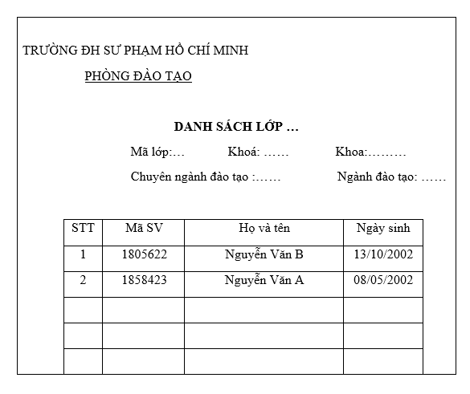
I. Khảo sát bài toán
Một số mẫu biểu

Slide 8
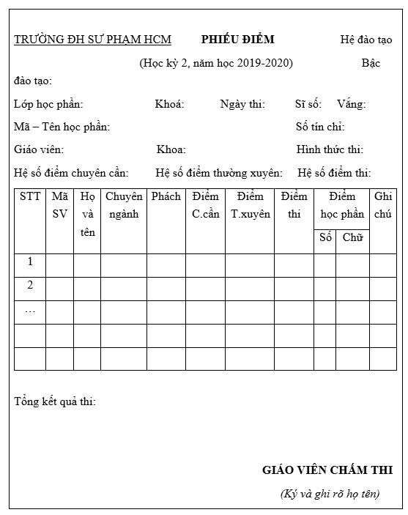
I. Khảo sát bài toán
Một số mẫu biểu

Slide 9
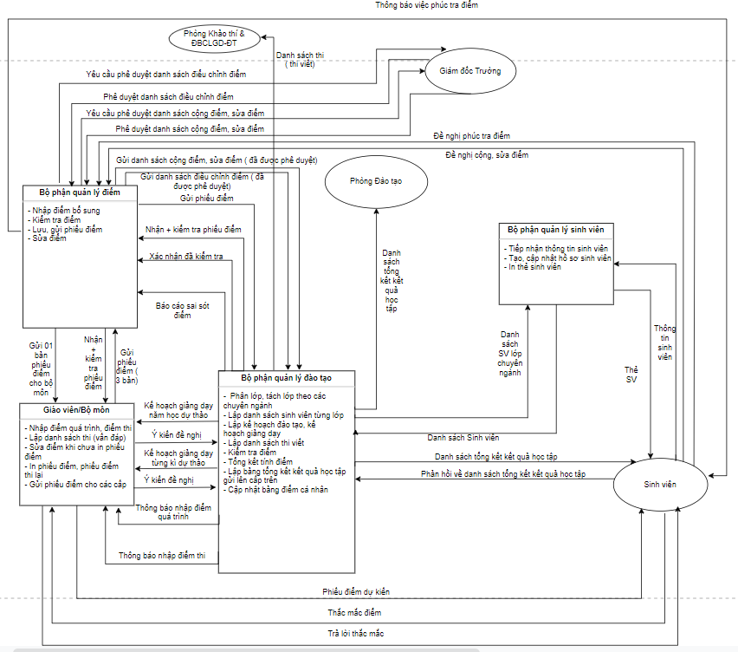
I. Khảo sát bài toán
4. Tiến trình nghiệp vụ

Slide 10
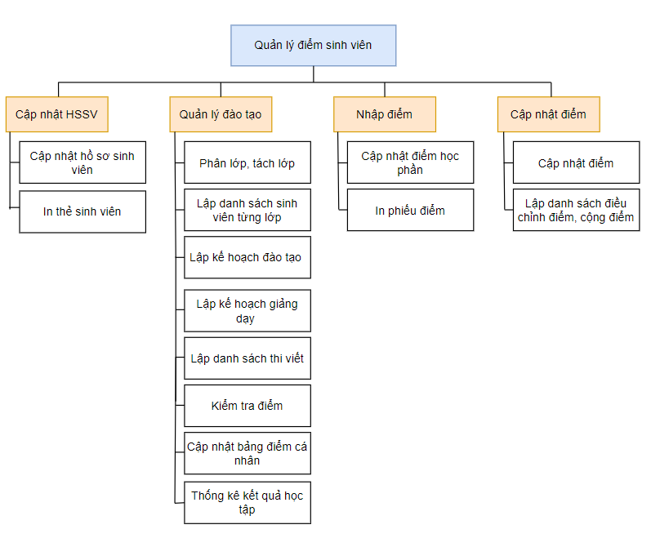
I. Khảo sát bài toán
4. Sơ đồ phân cấp chức
năng

Slide 11
II. Đặc tả yêu cầu bài toán
Giới thiệu chung
Các tác nhân:
• Tác nhân là người sử dụng hệ thống:
Giáo viên, Bộ phận quản lý đào tạo, bộ phận quản lý sinh viên, bộ phận quản lý điểm
• Tác nhân là đối tượng bên ngoài tương tác với hệ thống:
Sinh viên, Giám đốc Trường, Phòng Đào tạo

Slide 12
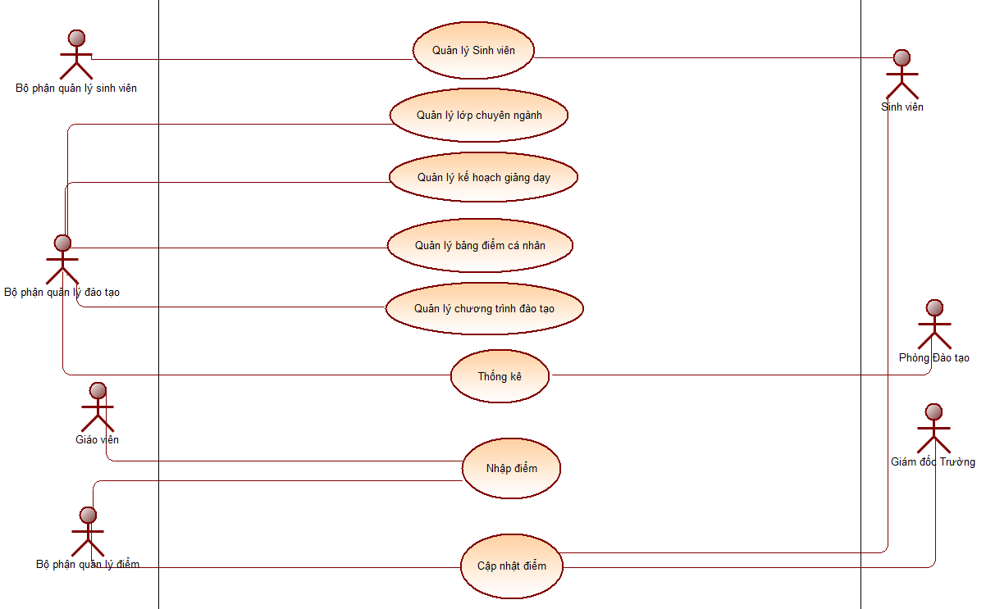
II. Đặc tả yêu cầu bài toán
2. Biểu đồ use-case tổng quan

Slide 13
III. Phân tích yêu cầu
1.Xác định thực thể và mối kết hợp
Xác định kiểu thực thể:
CT_DAOTAO, HOCPHAN, SINHVIEN, LOPC_NGANH, PDIEM, BDIEMCNHAN, DNHOCPHAN_KY, BDIEMHPHAN
Xác định mối kết hợp
Mối kết hợp giữa BDIEMCNHAN và HOCPHAN: D_ BDIEMCNHAN
Mối kết hợp giữa SINHVIEN và PHIEUDIEM: D_PDIEM
Mối kết hợp giữa CT_DAOTAO và HOCPHAN: D_DAOTAO
Mối kết hợp giữa CT_DAOTAO và DNHOCPHAN_KY và HOCPHAN: D_HOCPHAN_KY

Slide 14
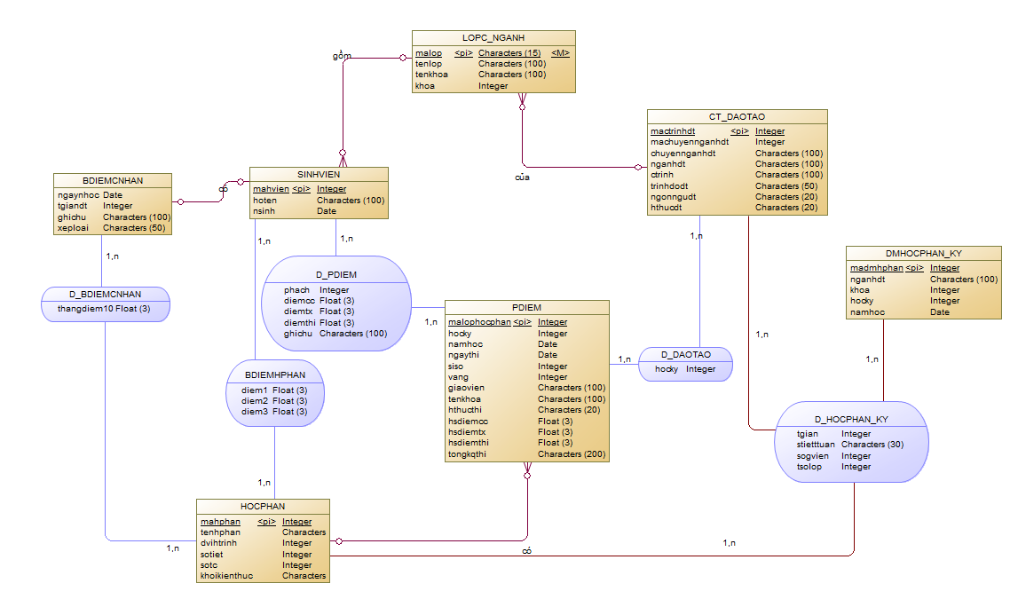
III. Phân tích yêu cầu
2. Mô hình quan niệm dữ liệu (CDM)

Slide 15
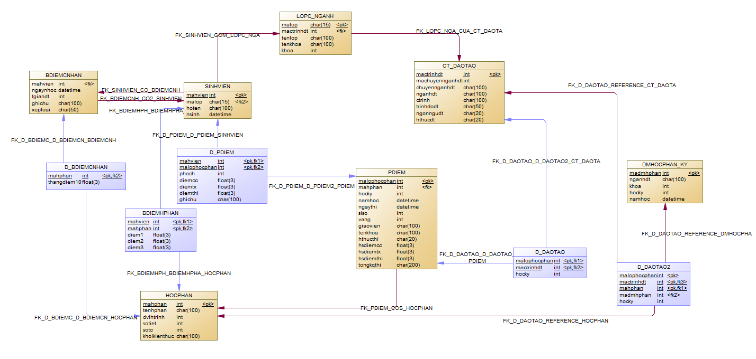
III. Phân tích yêu cầu
3. Mô hình vật lý (PDM)

Slide 16
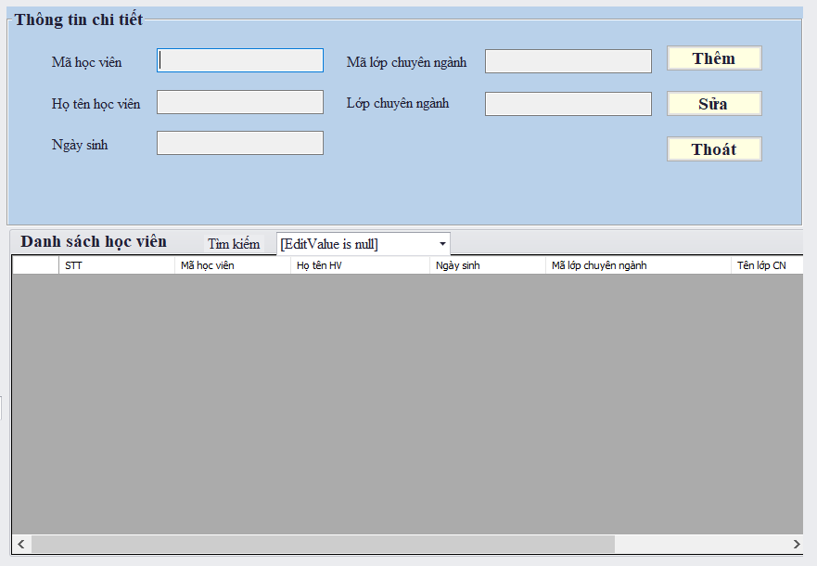
IV. Thiết kế giao diện
1. Thiết kế giao diện Cập nhật Hồ sơ Sinh viên

Slide 17
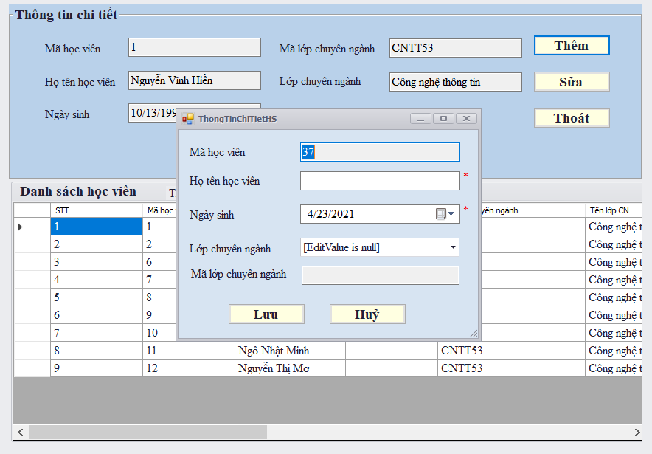
IV. Thiết kế giao diện
1. Thiết kế giao diện Cập nhật Hồ sơ Sinh viên
Giao diện thêm Hồ sơ Học viên

Slide 18
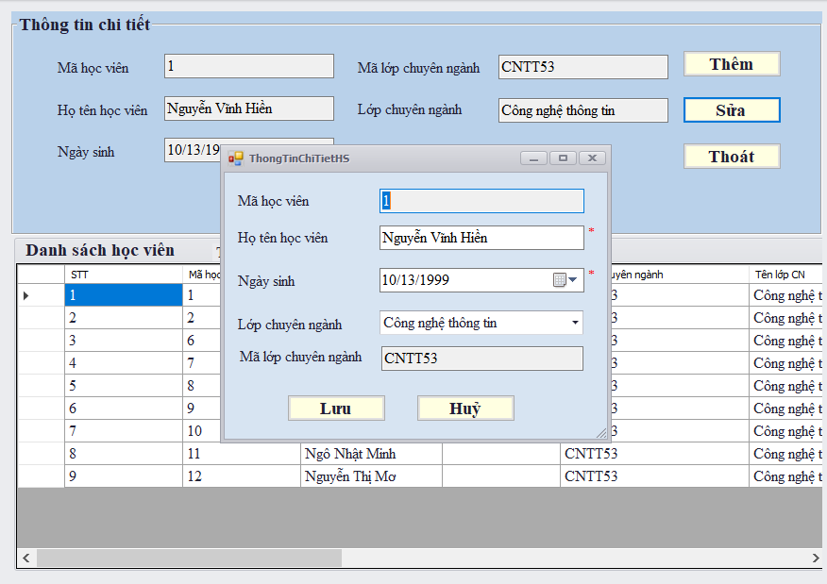
IV. Thiết kế giao diện
1. Thiết kế giao diện Cập nhật Hồ sơ Sinh viên
Giao diện sửa Hồ sơ Học viên

Slide 19
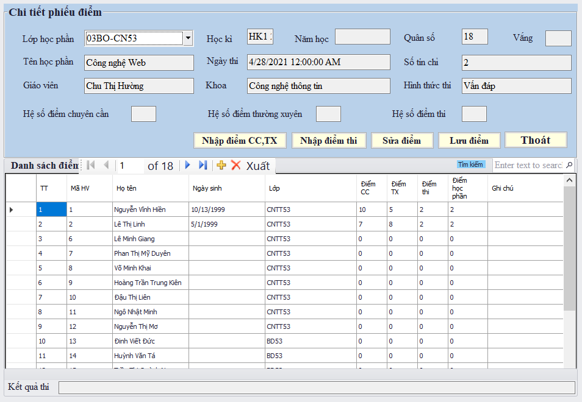
IV. Thiết kế giao diện
1. Thiết kế giao diện Cập nhật điểm học phần
Giao diện Phiếu điểm

Slide 20
--Cảm ơn Thầy đã xem--

